Slide 1
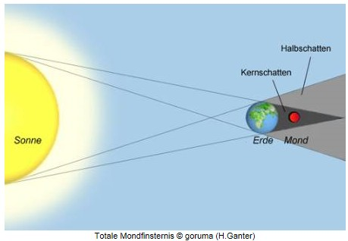
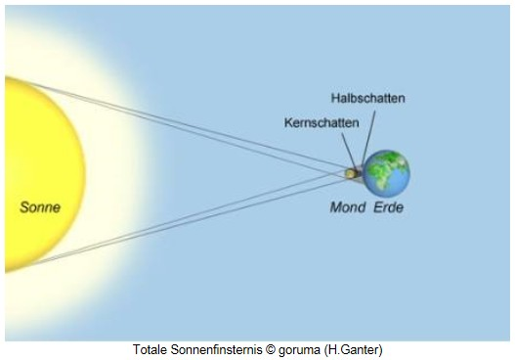
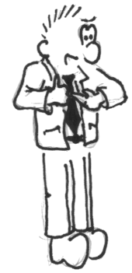
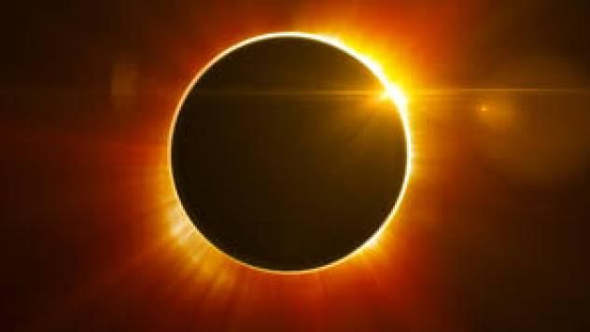
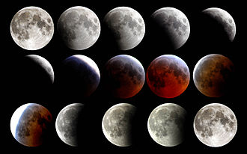
Optik
Finsternisse
Eine Folge von
Licht und Schatten
sind die Finsternisse!
Totale Sonnenfinsternis auf den Färöern und Svalbard am 20. März 2015 (Bild: www.kvf.fo)

Slide 2
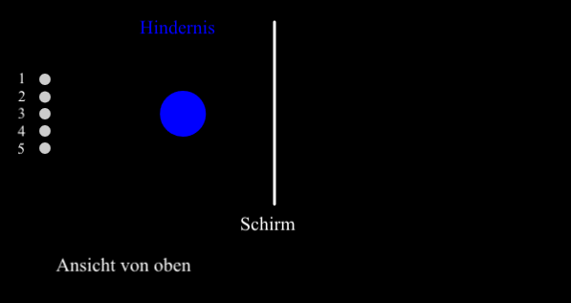
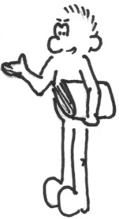
Optik
Finsternisse
Schauen wir uns
zuerst den Schatten
von fünf Lichtquellen
genauer an!
Für die folgenden Konstruktionen müssen
wir berücksichtigen, dass die Sonne keine
punktförmige Lichtquelle ist, sondern viel
größer als die beleuchteten Körper:

Slide 3
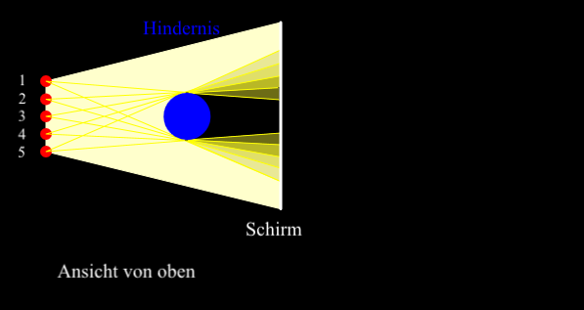
Optik
Finsternisse
Du erkennst
unterschiedliche
Schattenstufen!
Jede einzelne der fünf Lichtquellen wirft
einen Schatten auf den Schirm:

Slide 4
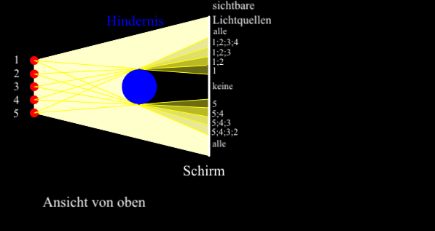
Optik
Finsternisse
Ist ja
kompliziert … !
Hier sind die Halbschattengebiete beschriftet worden:

Slide 5
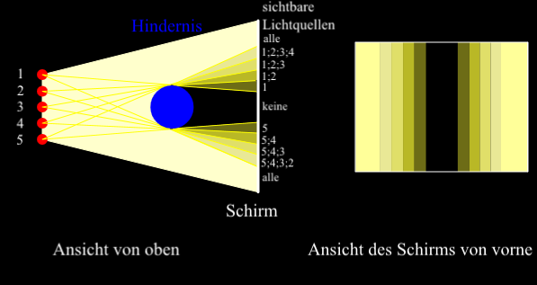
Optik
Finsternisse
Schattenstreifenmuster!
Hier sehen wir, was auf den Schirm zu sehen ist:

Slide 6
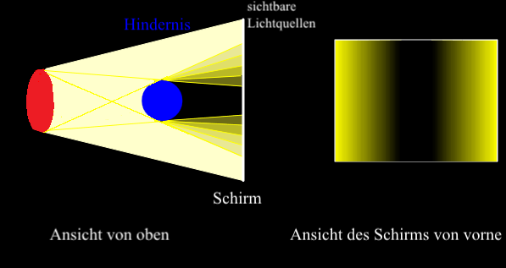
Optik
Finsternisse
Die Streifen sind
verwischt worden!
Nun werden die fünf Lichtquellen durch eine große Lichtquelle ersetzt:

Slide 7
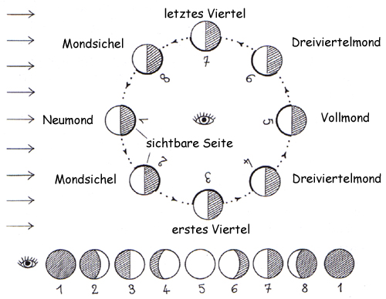
Optik
Finsternisse
Ah ja – der Mond war
ja ein beleuchteter
Körper!
Die Mondphasen entstehen infolge der Beleuchtung des Mondes durch die Sonne und der für uns sichtbaren Perspektive:

Slide 8
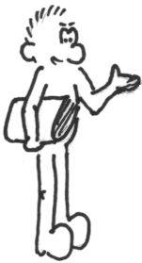
Optik
Finsternisse
Was ist nun
Schatten?
Die Mondfinsternis entsteht, wenn
der Mond in den Schatten der Erde gerät:

Slide 9
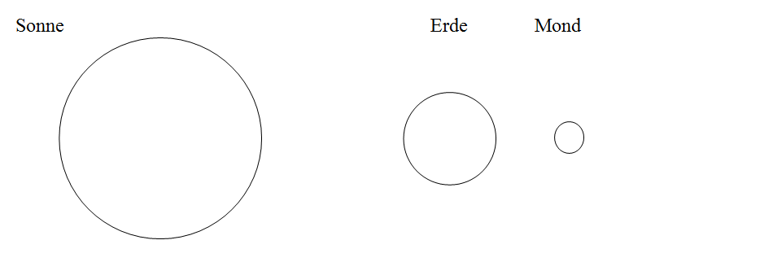
Optik
Finsternisse
Jetzt wollen wir
das konstruieren!
Die Mondfinsternis (Konstruktionsanleitung):

Slide 10
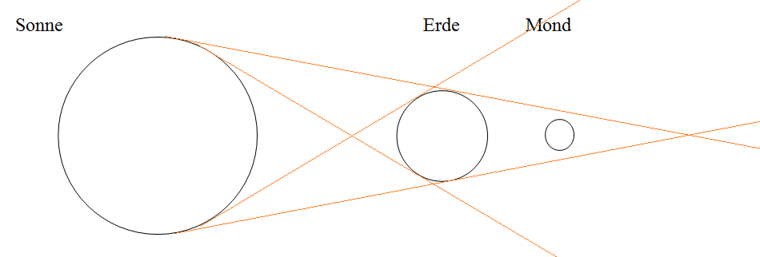
Optik
Finsternisse
Die Mondfinsternis (Konstruktionsanleitung):
Zuerst zeichnen wir
die Randstrahlen …

Slide 11
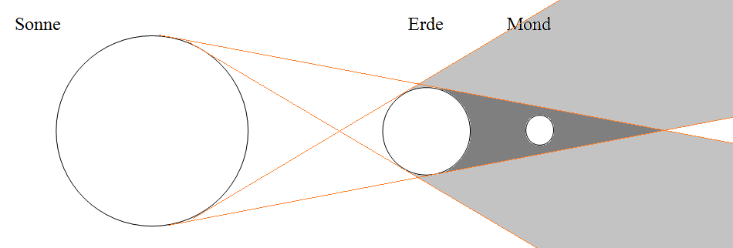
Optik
Finsternisse
Die Mondfinsternis (Konstruktionsanleitung):
… und ergänzen die
Schattengebiete!
Der Mond befindet sich im Schatten der Erde!

Slide 12
Optik
Finsternisse
Die Sonnenfinsternis entsteht, wenn
der Schatten des Mondes auf die Erde fällt:
Aha – das geht also
nur bei Neumond…

Slide 13
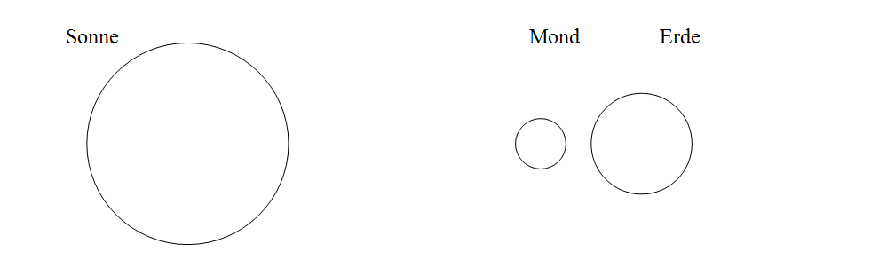
Optik
Finsternisse
Die Sonnenfinsternis (Konstruktionsanleitung):
Da haben wir wieder
Sonne, Mond
und Erde …

Slide 14
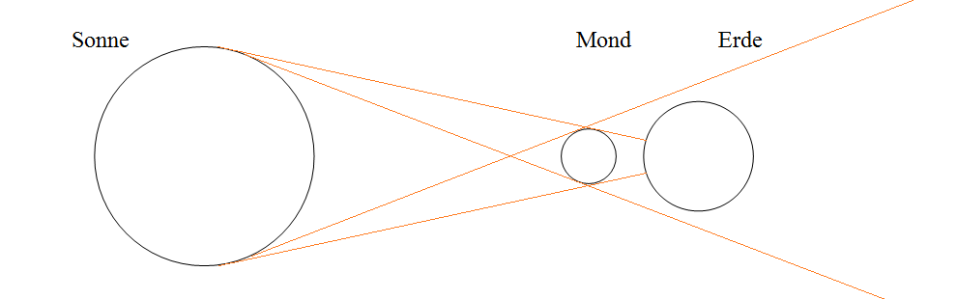
Optik
Finsternisse
Die Sonnenfinsternis (Konstruktionsanleitung):
Zeichnen die
Randstrahlen …

Slide 15
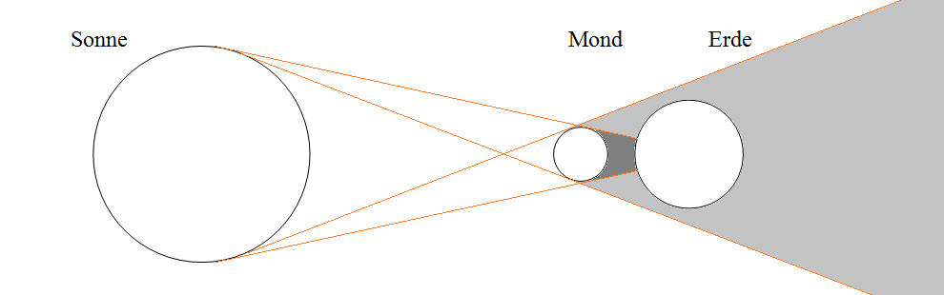
Optik
Finsternisse
Die Sonnenfinsternis (Konstruktionsanleitung):
Der Schatten des Mondes fällt auf die Erde und verdeckt die Sonne!
… und die
Schattengebiete!

Slide 16
Optik
Fassen wir
zusammen:
Finsternisse
Die Mondfinsternis entsteht, wenn der Mond in den Schatten der Erde gerät.
(Dazu muss der Mond hinter der Erde stehen – also nur bei Vollmond möglich.)
Die Sonnenfinsternis entsteht, wenn der Schatten des Mondes
auf die Erde fällt und die Sonne verdeckt.
(Dazu muss der Mond vor der Erde stehen – also nur bei Neumond möglich.)

Slide 17
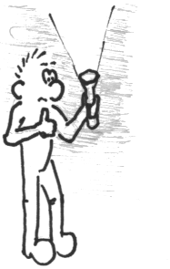
Optik
Finsternisse
Wenn ich die Lampe
ausschalte wird
es auch finster
Das war‘s zu den Schatten.
Das nächste Mal geht es
mit der Reflektion weiter!

